Slide 1


Data Analytics Case
Felipe Petri
Julho de 2023

Slide 2
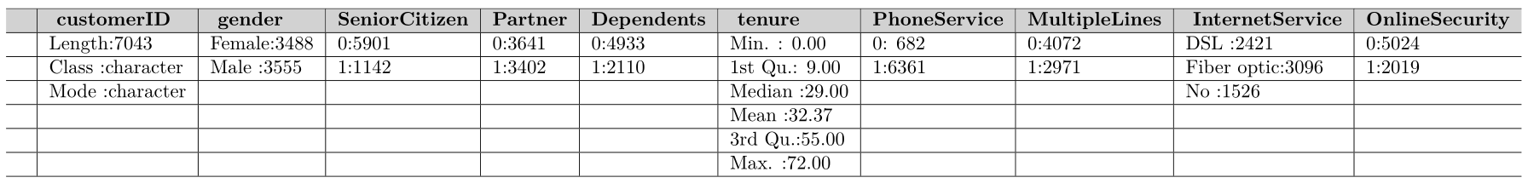
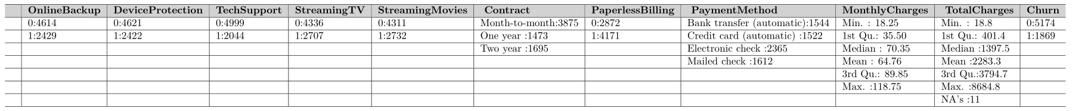
O Desafio
Nos dados há 21 colunas, sendo:
Customer ID: ID do cliente;
Churn: variável resposta;
12 binárias: 11 sim ou não e gênero;
3 categóricas com mais de 2 níveis;
2 numéricas
Pode-se observar que há 1.869 churns (26.53%)
Felipe Petri

Slide 3
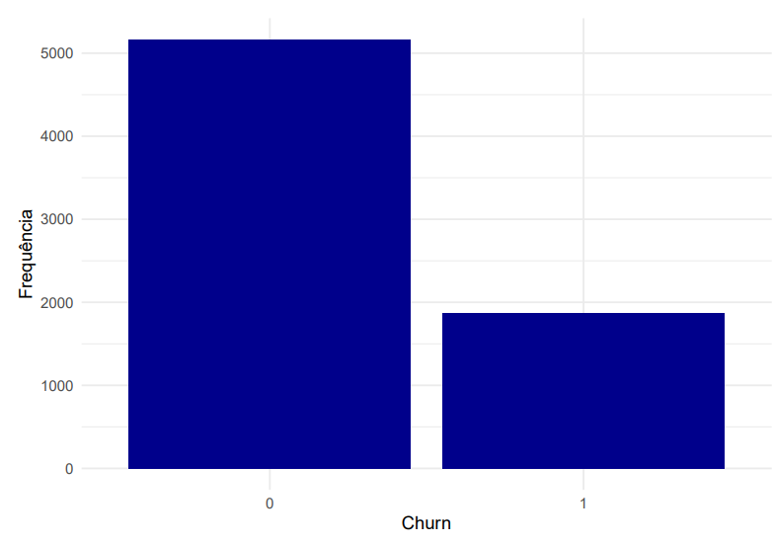

Análise dos dados
Dados separados aleatoriamente em 70% treino e 30% teste;
Análise foi realizada comparando variáveis com a resposta (Churn);
Há mais pessoas sem churn do que com churn (dados desbalanceados);

Slide 4
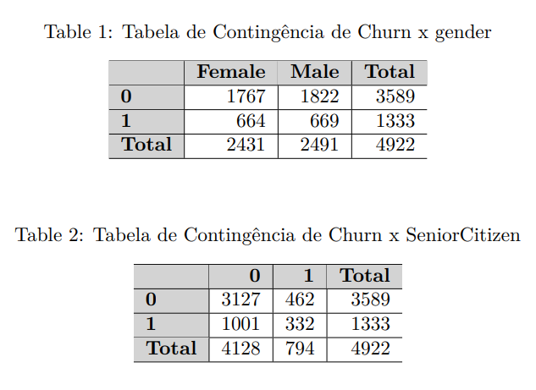
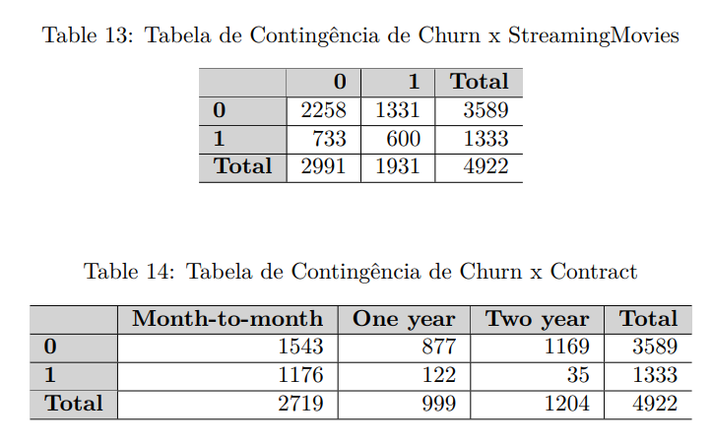
Análise dos dados
Tabelas de distribuição conjunta foram criadas, afim de observar se há correlação entre as variáveis categóricas e Churn;
Pode-se observar que ‘Contract’ é mais relacionado com Churn do que ‘gender’
Foi conduzido um teste estatístico (qui-quadrado) para verificar a correlação

Slide 5
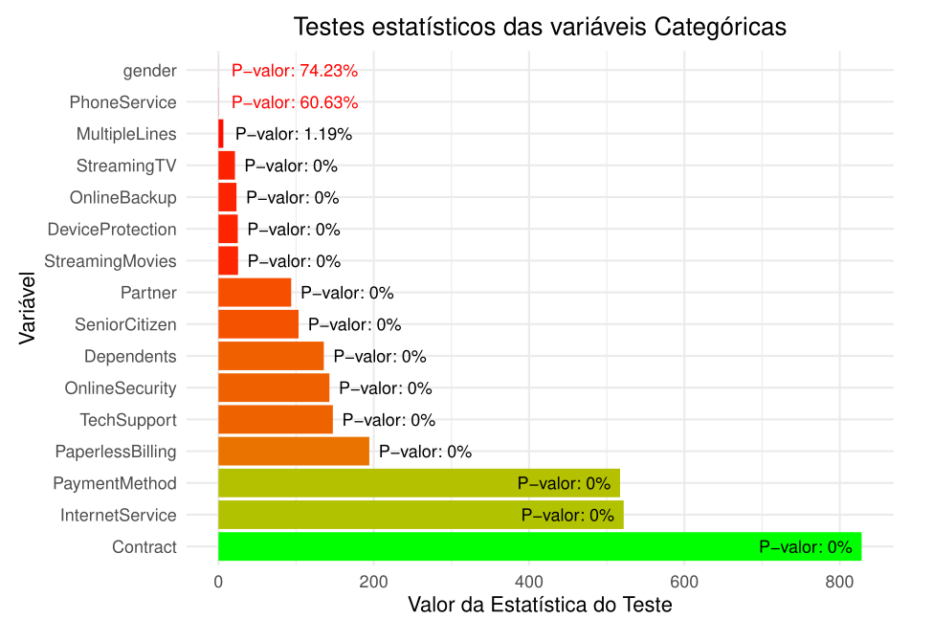
Análise dos dados
Quanto maior estatística do teste, mais forte a correlação;
Para P-valor>5% não há correlação significativa entre variáveis (‘gender’ e ‘PhoneService’);
Todas as variáveis numéricas são correlacionadas com Churn (Segundo teste ANOVA)

Slide 6
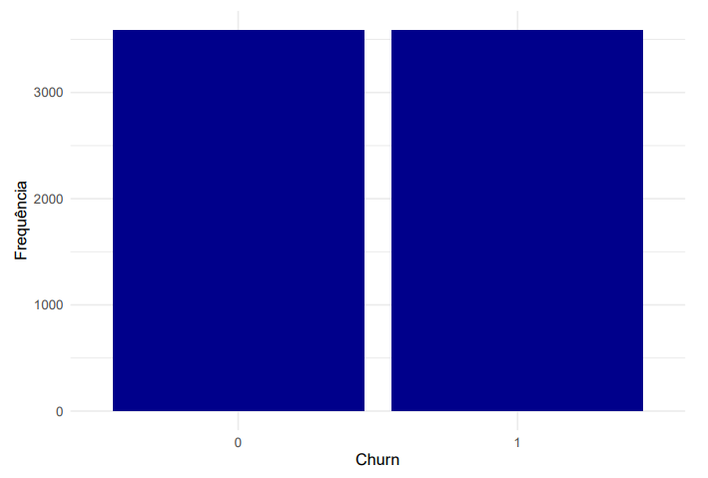
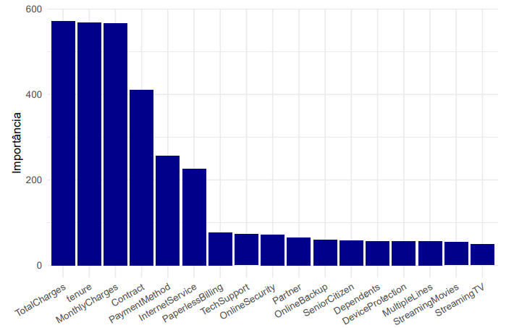
Modelagem de Churn
Ajuste de um modelo de Churn pode ajudar na redução do problema
Para o ajuste foi realizado o balanceamento do treino
Dois modelos foram treinados: Random Forest e XGBoost
Verificação do balanceamento do treino
Feature Importance (Random Forest)

Slide 7
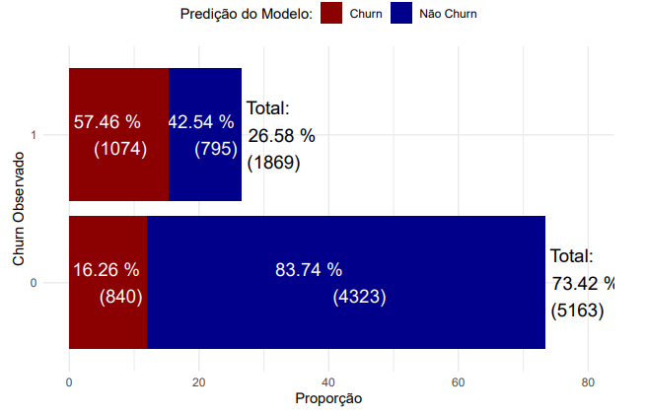
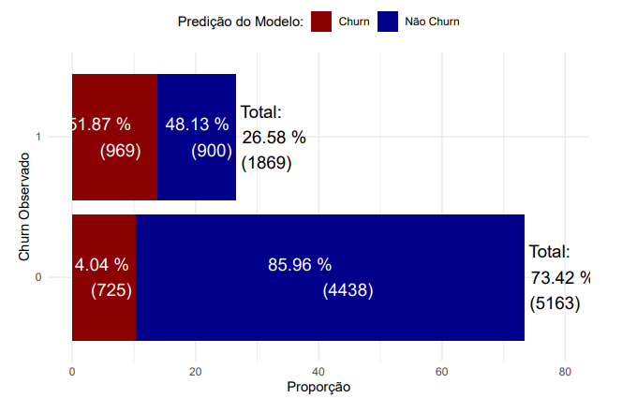
Resultados
O modelo XGBoost apresentou resultados levemente melhores;
Com a implementação do mesmo, seria possível identificar 51.87% dos novos Churns;
Simulando a mesma performance do modelo para todos os dados, tem-se os seguintes impactos:
Modelo de Random Forest
Modelo XGBoost

Slide 8
Próximos passos
Coletar dados com maior granularidade, como quantidade de dependentes, idade do cidadão e etc (se possível)
Utilizar cross validation para melhorar hiperparâmetros do modelo XGBoost;
Colocar o melhor modelo em produção em ambiente de teste e compreender performance na prática;

Slide 9
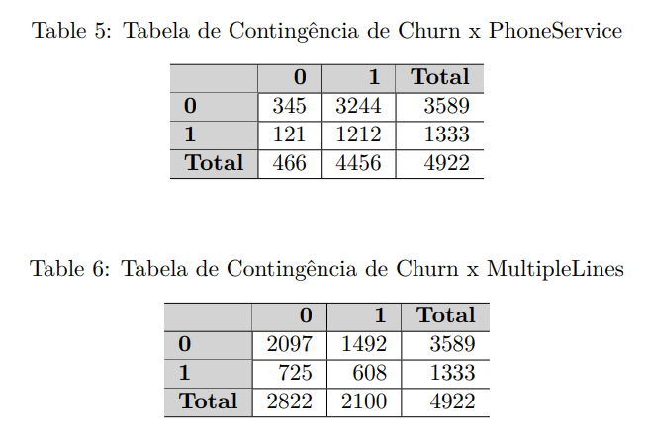
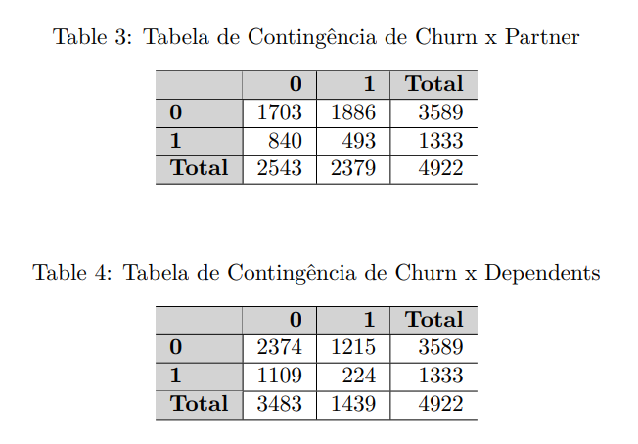
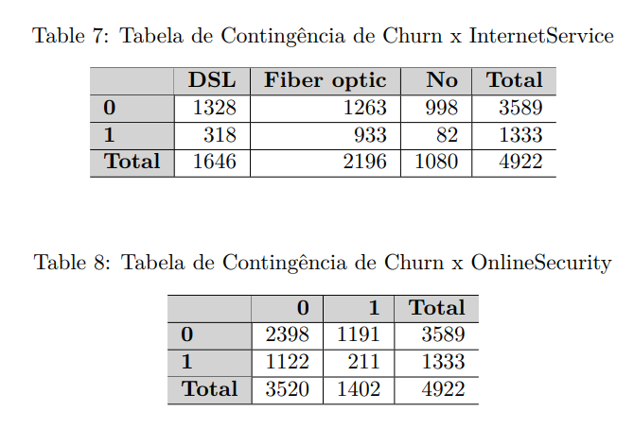

Slide 10
